Slide 1

Trabajo práctico - VPC2
CONSIGNA Y EJEMPLO MÍNIMO
Profesores:
Cavalieri Juan Ignacio - juanignaciocavalieri@gmail.com
Cornet Juan Ignacio - juanignaciocornet@gmail.com
Seyed Pakdaman - khodadad.pakdaman@gmail.com

Slide 2
Descripción del trabajo práctico
El Trabajo práctico debe contener los siguientes apartados:
Descripción del problema. (para la clase 4 - 16/09/2022)
Análisis exploratorio del conjunto de datos. (para la clase 4 - 16/09/2022)
Tarea de visión por computadora a resolver. (para la clase 4 - 16/09/2022)
Experimentos a realizar. (para la clase 5 - 23/09/2022)
Resultados y conclusiones.
Fecha de presentación: 14/10/2022
Duración de las presentaciones: ~15 min
Entregables: diapositivas, conjunto de datos, notebooks con desarrollo y resultados.

Slide 3
Descripción del problema
En el mundo hay una asombrosa diversidad de flores, llegando a superar el número de 400000 especies diferentes.
Se desean identificar diferentes especies de flores en base a imágenes posiblemente capturadas con diferentes fuentes.
Se toma como ejemplo el desafio de Kaggle: https://www.kaggle.com/competitions/flower-classification-with-tpus/overview

Slide 4
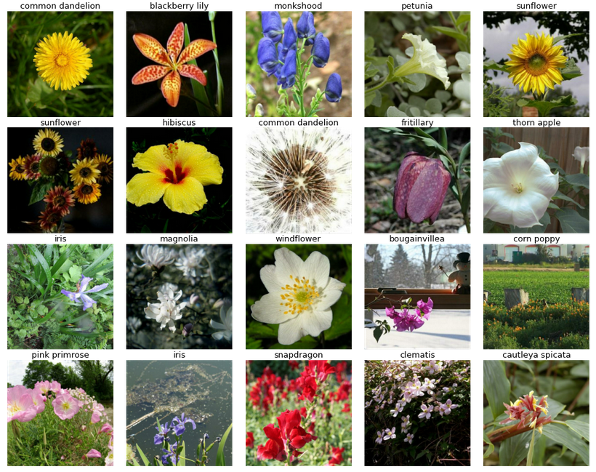
Conjunto de datos
El dataset está compuesto por imágenes RGB cuadradas con flores en diferentes entornos.
Posee 100 clases, entre las cuales podemos encontrar: {'pink_primrose', 'hard-leaved pocket orchid', ‘canterbury bells', 'sweet_pea', 'wild_geranium', 'tiger_lily', 'moon_orchid', 'bird_of_paradise', 'monkshood', 'globe_thistle', …}
Resolución de las imágenes: 224x224
El conjunto de datos está dividido en:
train:12753 img, test: 3712img

Slide 5
Solución propuesta
Entrenar un clasificador de imágenes multiclase, que debiera poder generalizar para imágenes con diferentes orígenes.
Para salvar los pequeños desbalances que presenta el dataset, la métrica que se utilizará para evaluar la performance del modelo entrenado será Balanced Accuracy.
La solución deberá devolver el nombre de la clase correspondiente para cada imagen de entrada.

Slide 6
Modelos a entrenar
Listado de modelos a entrenar:
VGG16
ResNet50
InceptionV3
CCT
Data Augmentation:
Random Rotation
Width Shift
Height Shift
Random Zoom
Horizontal Flip
Manejo del conjunto de datos. Codificaciones.
Preprocesamiento de las imágenes.
Optimización de hiperparametros.
Deployment.

Slide 7
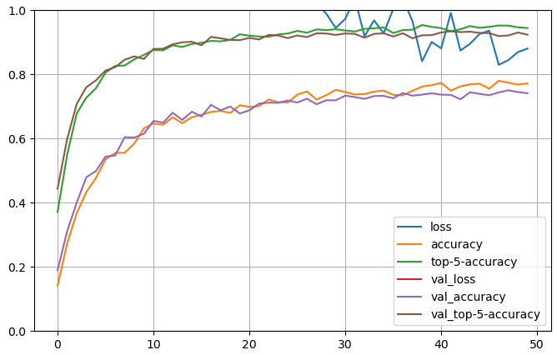
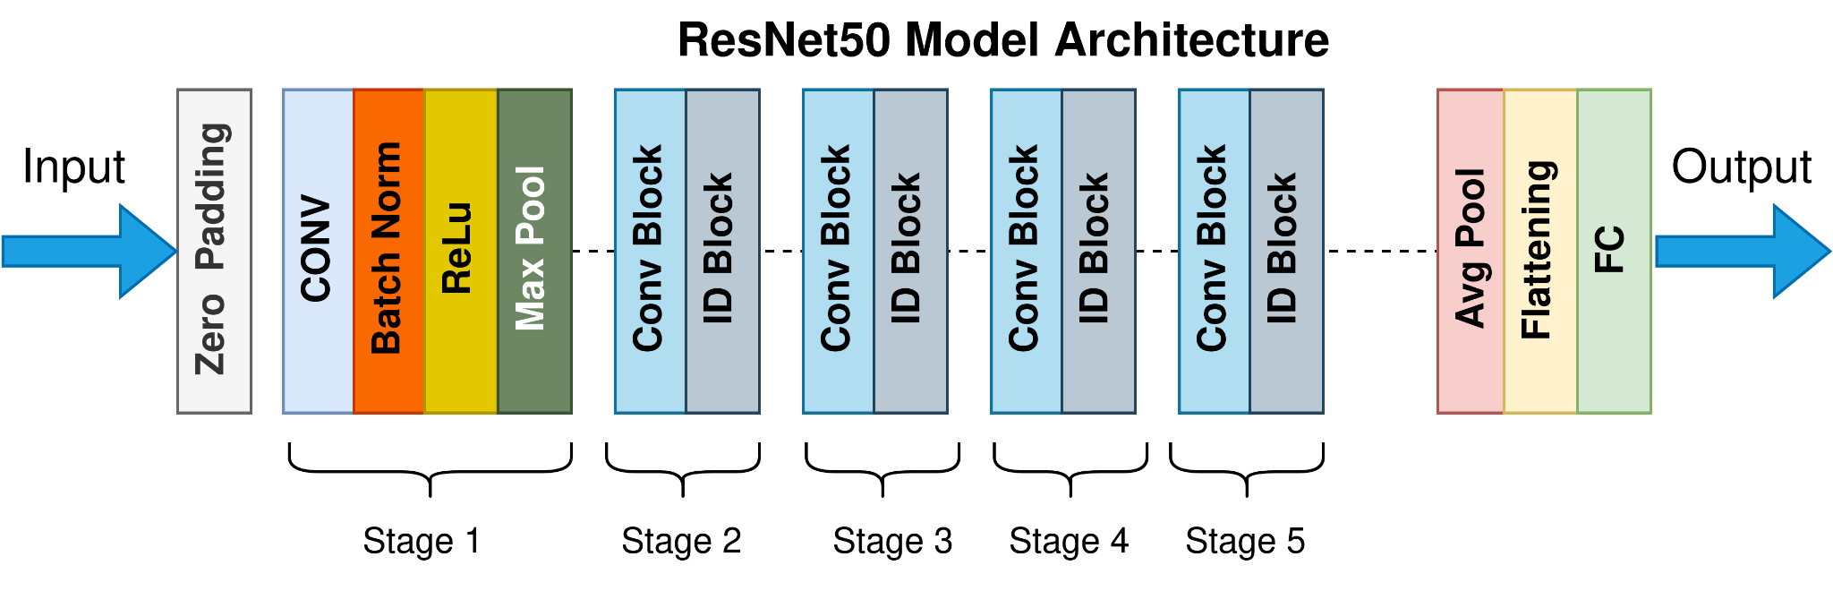
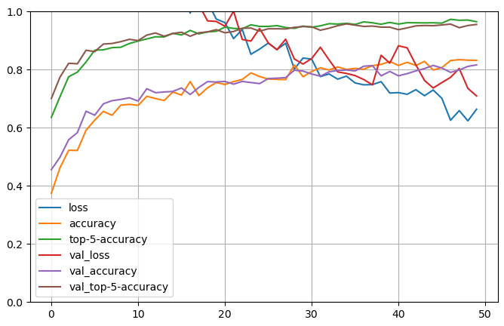
Entrenamiento ResNet50
Entrenamiento sin DA
Se entrenó el modelo ResNet50 con y sin data augmentation.
En primer lugar se entrenó partiendo de un pre entrenamiento en ImageNet, haciendo transfer learning para el problema que abordamos.
En segundo lugar se entrenó partiendo de un estado inicial random.
Para ayudar a la convergencia del entrenamiento se utilizó un scheduler para disminuir exponencialmente el learning rate durante el entrenamiento.
Entrenamiento con DA

Slide 8
…

Slide 9
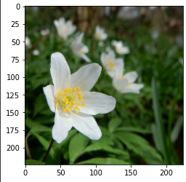
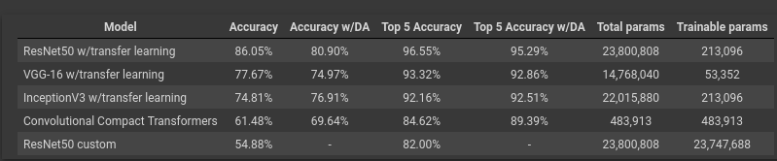
Conclusiones y resultados
El transfer learning realizado ha logrado disminuir en gran medida el tiempo de entrenamiento necesario.
El modelo CCT tiene una muy buena relación de accuracy alcanzado en función de la cantidad de parámetros totales del modelo.
El data augmentation produjo mejoras solamente en algunos de los modelos. Posiblemente se deba a una escasa duración del entrenamiento.

